Slide 1

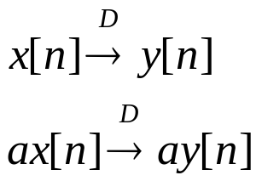
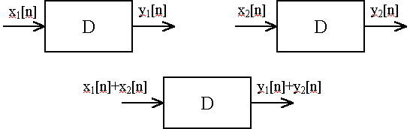
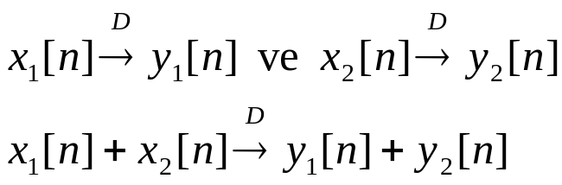
DOĞRUSAL (LİNEER) SİSTEMLER
1. Ölçeklenebilirlik:
2. Toplanabilirlik:

Slide 2
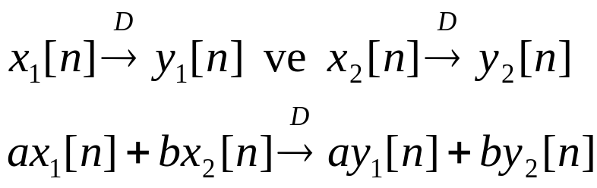




DOĞRUSAL (LİNEER) SİSTEMLER
Süperpozisyon:

Slide 3
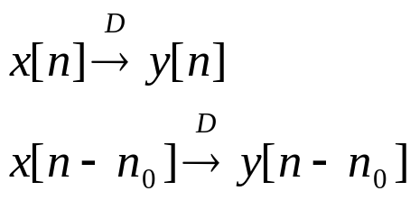
ZAMANLA DEĞİŞMEZ SİSTEMLER

Slide 4
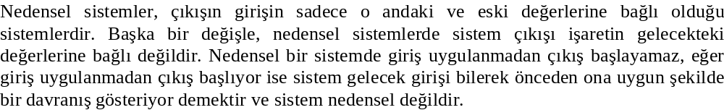
NEDENSEL SİSTEMLER

Slide 5
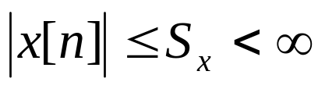
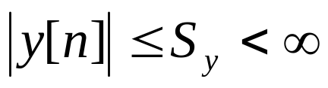
KARARLI SİSTEMLER
için
ise sistem sınırlı giriş sınırlı çıkış (SGSÇ) anlamında kararlıdır

Slide 6

TERSİNE ÇEVRİLEBİLEN SİSTEMLER

Slide 7
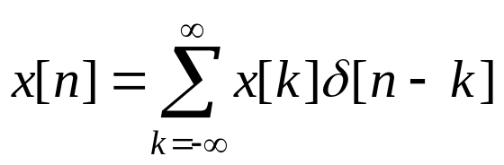
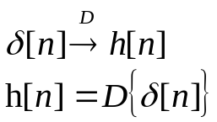
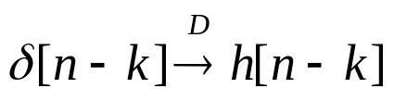
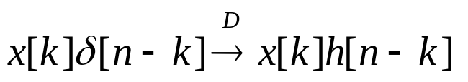
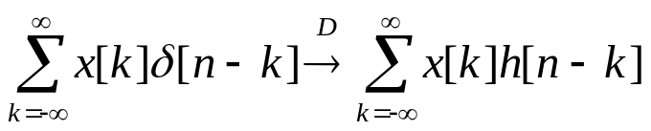
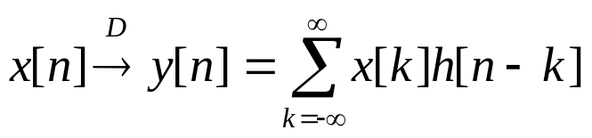
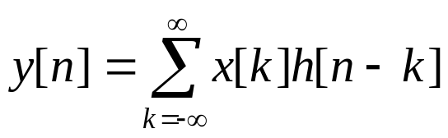
DOĞRUSAL ZAMANLA-DEĞİŞMEZ SİSTEMLER

Slide 8
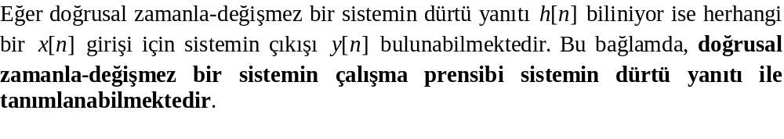
LZD SİSTEMLER

Slide 9
ÖRNEK/1
Bir banka bankadaki tasarruf hesabını ele alalım. Hesabın faizi zamanla değişiyorsa hesap zamanla değişen bir sistem özelliğinde, faiz oranı hesaptaki para miktarına bağlı değişiyorsa da hesap doğrusal-olmayan bir sistem özelliğinde olacaktır. Faiz oranı sabit ve hesaptaki para miktarına bağlı değilse, hesap doğrusal ve zamanla-değişmezdir. LZD durumunda faiz oranı günlük %10 olsun ve günlük olarak hesaplanıp ana paraya eklensin. Hesaba n’inci gün yatırılan para x[n], hesaptaki toplam para da y[n] ile gösterilsin. Hesaptan para çekilmesi durumunda x[n] negatif olmaktadır.

Slide 10
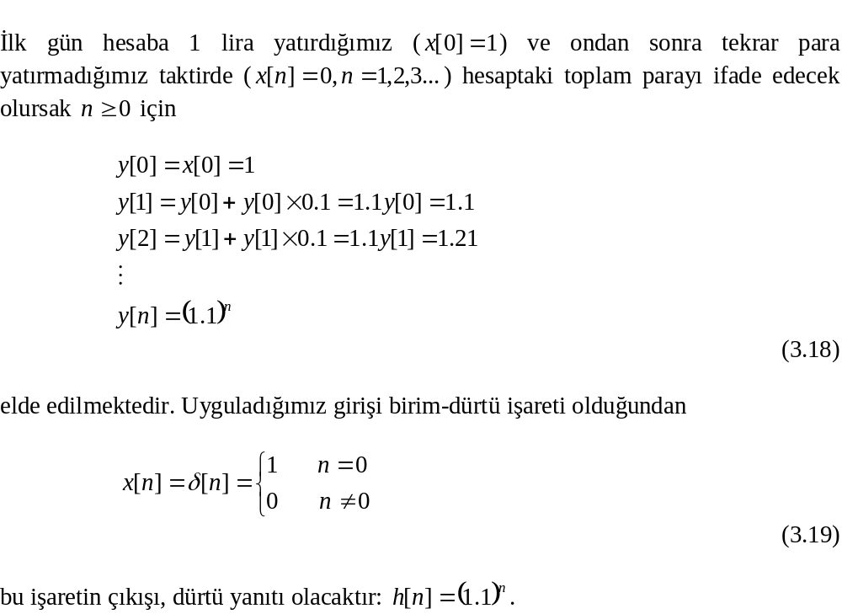
ÖRNEK/2

Slide 11
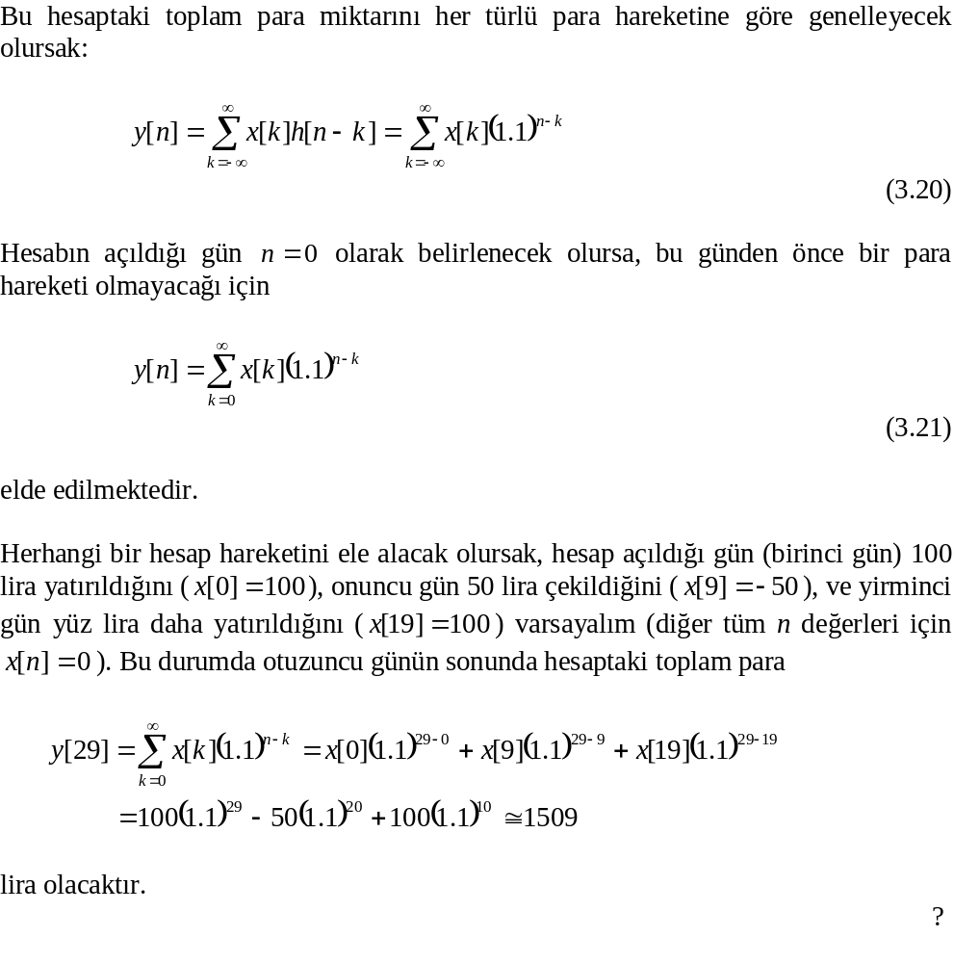
ÖRNEK/3

